Slide 1

https://images.app.goo.gl/d1smni1NX5tX8XKKA
INTEGRANTES
-JOHANNA BUSTOS -JOHAN VERGARA
- KATALINA BURGOS -ANDRES GONZALEZ
- KATERINE PAEZ - JOSEP BARRERO

Slide 2

CONTROL Y SEGURIDAD INSTITUCIONAL
Proyecto Sena
https://images.app.goo.gl/EJEGgnJA7GjM5Em8A

Slide 3

Contenido
-Integrantes del proyecto
-introducción
-Planteamiento
-Pregunta problema
-Justificación
-Los objetivos
- Técnica de recolección de datos
-Encuesta
-BPM
https://images.app.goo.gl/zch95D7Gi9G7r3Zw7

Slide 4

PLANTEAMIENTO
DEL PROBLEMA
Este proyecto está dirigido a la IED Juana Escobar institución pública la cual cuenta con dos accesos en cada una de sus sedes, se encuentra dividida en 2 sedes en las cuales el acceso para las dos jornadas es supervisado por el celador y un docente diferente cada día el cual es seleccionado de manera aleatoriamente en el transcurso del paso de los días escolares.
https://images.app.goo.gl/MRzLpGoKr6Q3aevC9

Slide 5
INTRODUCCIÓN
Con este proyecto buscamos tener más seguridad y control a la hora ingresar al colegio I.E.D JUANA ESCOBAR
Este proyecto se centra en poner cámaras dentro de la institución y son de vigilancia y de reconocimiento facial y poner torniquetes que sería un filtro a la entrada del colegio para que más organizada e ir identificando a los estudiantes que entran y que pertenezcan a la institución y también para controlar la hora que es de lo estudiantes, los directivos, personal, etc.
El tema nos surge como una inquietud ante la inseguridad que hemos visto y porque nos preocupa que otros estudiantes que no sean de la institución ingresen o que si están suspendidos que no puedan entrar.
Debido a esto nace la idea de diseñar un sistema que por medio de la cámara los identifiquen y que si no es de la institución le llegue un mensaje de alerta al profesor de turno.

Slide 6

Cada una de sus sedes cuenta con más de 1000 estudiantes en cada jornada, jornada mañana y jornada tarde el ingreso de los estudiantes de la mañana es a las 6 empunto los de bachillerato y a las 6:45 Am los de primaria. En el momento de ingresar a la institución. El acceso de los estudiantes es de manera masiva y rápida, lo cual es una dificultad para que una sola persona (el docente) en compañía del celador controle el acceso de manera segura con lo que respecta a uniforme acorde al manual de convivencia, el acceso exclusivo de jóvenes pertenecientes a la institución, ingresó a la hora estipulada.
(http://es.hellokids.com/r_1703/juegos-gratuitos/juegos-de-puzzles/puzzles-vuelta-al-cole)

Slide 7
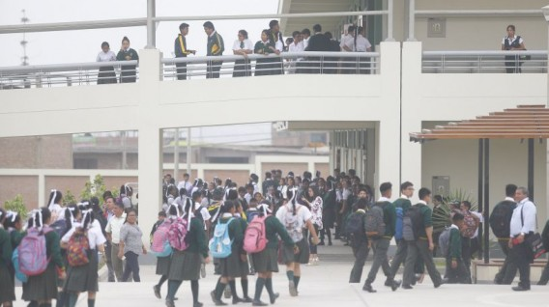
Por otro lado el ingreso de docentes y directivos de la institución son registrados de manera manual en una planilla de manera autónoma a medida que va llegando aunque se tiene estipulado un horario laboral, no hay garantía de que el ingreso se realice a la hora que es, además de que tampoco se evidencia con claridad la asistencia del personal. con lo que respecta a la salida de estudiantes muchas los docentes se encuentran ocupado por lo cual no hay personal que esté atento y presente para garantizar que la salida del plantel se realice de la mejor manera y que no haya inconvenientes.
(https://www.taleoi.com/vida-hoy/escolares-colegios-privados-todo-pais-inician-hoy-ano-escolar-201903-20792)

Slide 8

PREGUNTA PROBLEMA
¿Cómo controlar el acceso seguro y eficiente de estudiantes y directivos de la institución educativa Juana Escobar?

Slide 9

JUSTIFICACIÓN
Los sistemas y estrategias utilizadas por el sistema escolar se ha vuelto no muy seguros para lo que se requiere en la actualidad en pro de un avance y mejora en la seguridad y exclusividad del ingreso a la institución, nuestro proyecto busca mejorar y garantizar la seguridad, implementando un sistema de información de ingreso seguro y controlado de la institución con garantía en los factores anteriormente mencionados en una base de datos que será supervisada por el coordinador constantemente.
https://images.app.goo.gl/WJoa4rYkFnyGTjgQ6

Slide 10

OBJETIVO
Este proyecto busca MEJORAR la seguridad de la institución para lo que respecta en el ingreso al plantel educativo, dando control en la entrada de directivos y a su vez en el ingreso masivo de estudiantes con eficiencia y respaldo de datos gráficos. Por ende, registrando también en horario de atención en secretaría el ingreso de acudientes o personas ajenas a la institución.
https://images.app.goo.gl/2Aq6swHGW1cgCB9fA

Slide 11
ALCANCE
Este proyecto se determinará y enfocará en la seguridad y registro del ingreso a la institución, tanto como para estudiantes como para directivos, a su vez creará un archivo distinto para el registro de ingreso de acudientes o personas ajenas a la institución cuyo fin de ingreso sea el dirigirse a secretaría para trámites o documentos o coordinación. se implementará por medio de una cámara de reconocimiento facial enlazada a una base de datos la cual contendrá en el caso de los estudiantes la información implementada en el carnet estudiantil y a los directivos con la información interna con la que cuente el plantel a la hora de incorporar personal a la institución (hoja de vida ).

Slide 12
En el caso de directivos el sistema solo revelará información que no comprometa la privacidad del el individuo enfocado únicamente en nombre, foto facial, estatura, EPS, y su estado en la institución el cual se representa de dos manera (ACTIVO o INACTIVO)

Slide 13
LIMITACIÓN
El sistema identificará al individuo y lo clasificara entre las variables (docentes, estudiantes, personal de servicios generales y celaduria) una vez el sistema determine la variable a la que pertenece tomará una captura del individuo la cual almacenará y registrará la hora de ingreso y el cumplimiento de normas (esto únicamente en el caso de estudiantes) después de ello el proceso finalizará y continuará

Slide 14

TECNICAS DE RECOLECCION DE DATOS
La encuesta ha sido la técnica de recolección de datos escogida de manera inicial para recolectar información de fuente primaria.
Encuesta: consiste en recopilar información sobre un tema específico con preguntas estructuradas y en su gran mayoría de carácter cerradas.
https://images.app.goo.gl/wheEo2NLFzM6TTgJ6

Slide 15

1.¿Como es el proceso de selección de los docentes para supervisión de la entrada de los estudiantes?
2.¿Qué sucede o como es el proceso con los estudiantes que llegan después del horario estipulado para la entrada (tarde),para darles ingreso a la institución?
3.¿Quien supervisa el maneja de control de la hora de llegada de docentes y administrativos de la institución? ¿quien lo supervisa?
ENCUESTA
https://images.app.goo.gl/JqjjPkQ2x33CdUtX8

Slide 16
4.¿Qué procedimiento se debe realizar cuando entra una persona externa no autoriza a la institución?
5.¿Cómo se controla el acceso el proceso para con las personas que ingresan a la institución a realizar papeleo y trámites en secretaría?
6.¿Cuántas entradas tienen cada una de las sedes? cómo se utilizan?
7.¿Alguna vez se ha infiltrado alguien a la institución en el ingreso de estudiantes ?
8.¿Cómo se considera la seguridad del sector en que se encuentra la institución?

Slide 17
9. De 1 a 10 donde 1 es malo y 10 es excelente, ¿en cuanto califica la seguridad de la institución con lo que respecta al ingreso y salida de estudiantes ?
10.¿Qué opina usted cómo integrante de esta institución sobre la implementación de un software que ofrezca seguridad y respaldo de datos a todo lo que respecta a la entrada de la institución ?

Slide 18
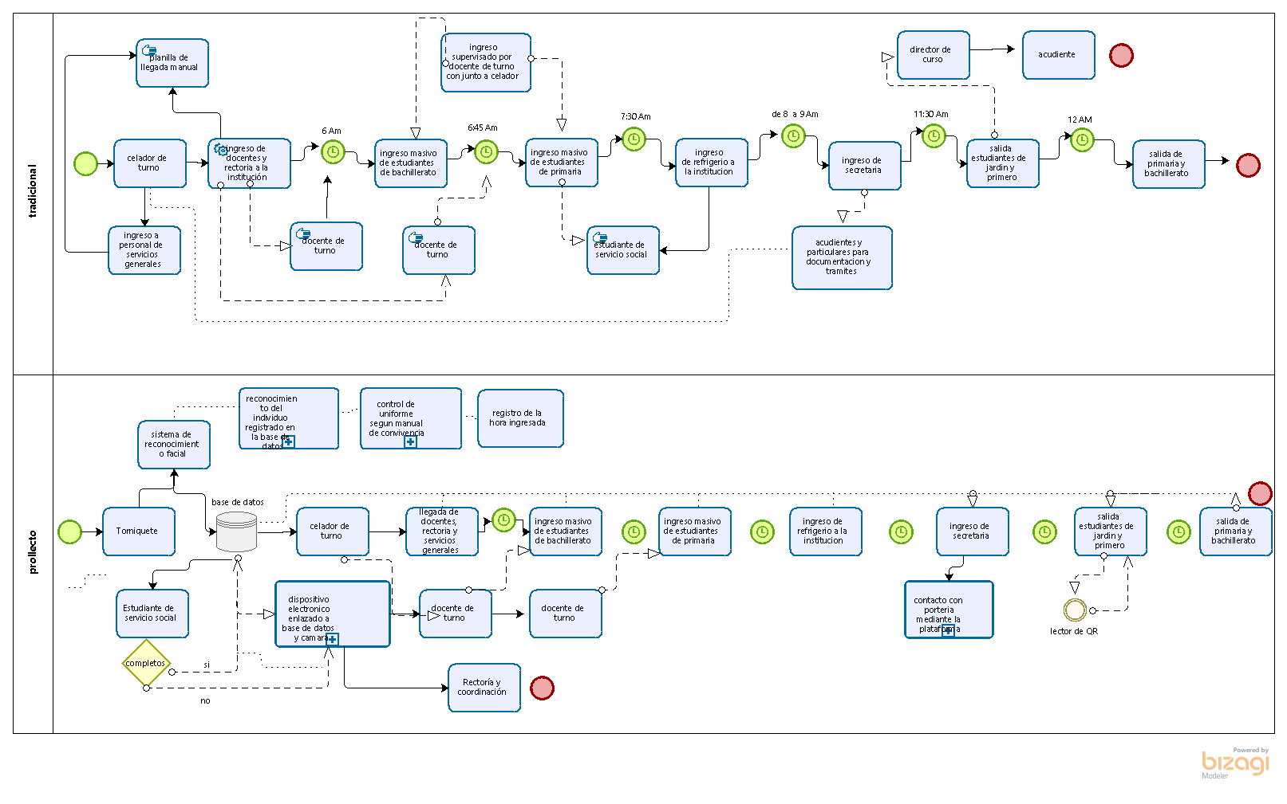

Slide 19
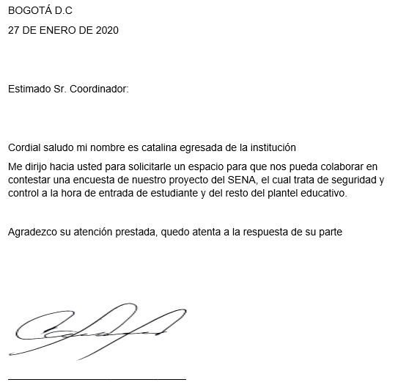

Slide 20

(https://co.pinterest.com/pin/630433647829854006/)

